Slide 1
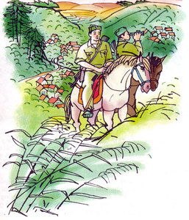
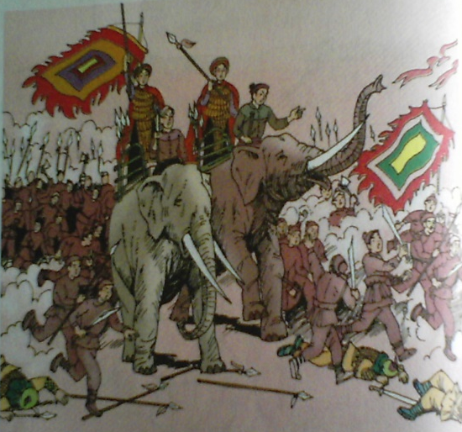
TẬP ĐỌC - KỂ CHUYỆN
HAI BÀ TRƯNG

Slide 2

Hai Bà Trưng

Slide 3
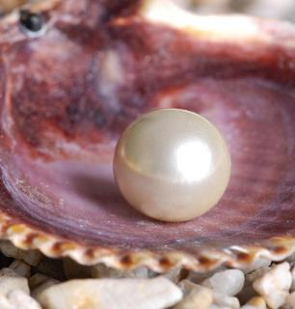
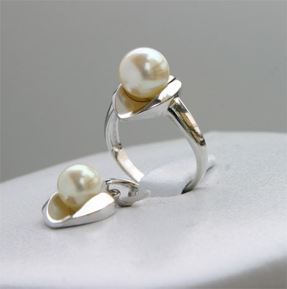
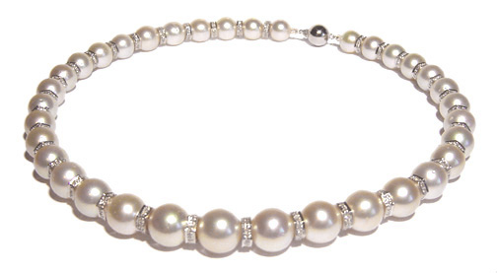
Luyện đọc
* Đọc đúng:
- Thưở xưa, ruộng nương, thuồng luồng, oán hận,lập mưu, phấn khích, rùng rùng, rìu búa, tướng giặc.
* Ngắt câu:
- Chúng bắt dân ta lên rừng săn thú lạ,/xuống biển mò ngọc trai/ khiến bao người thiệt mạng /vì hổ báo cá sấu,/ thuồng luồng…
* Giải nghĩa từ:
- Ngọc trai
- Giặc ngoại xâm:
- Đô hộ:
- Luy Lâu
- Trẩy quân:
- Giáp phục:
- Phấn khích:

Slide 4
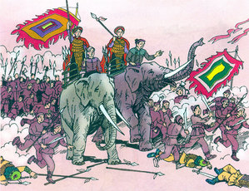
THI ĐỌC
ĐỌC NHÓM

Slide 5
Tìm hiểu bài
1. Nêu những tội ác của giặc ngoại xâm đối với dân ta.
- Chém giết dân làng, cướp hết ruộng nương.
- Bắt dân lên rừng săn thú lạ, xuống biển mò ngọc trai…khiến bao nhiêu người thiệt mạng vì hổ báo, cá sấu, thuồng luồng.
2. Hai Bà Trưng có tài và chí lớn như thế nào?
- Tài giỏi võ nghệ.
3. Vì sao Hai bà Trưng khởi nghĩa?
- Yêu nước, căm thù giặc.

Slide 6
Tìm hiểu bài
4. Hãy tìm những chi tiết nói lên khí thế của đoàn quân khởi nghĩa?
- Đoàn quân rùng rùng lên đường.
- Thế trận cuồn cuộn, tiếng trống vang dội.
- Hai Bà Trưng cưỡi voi đi trước.
* Kết quả của cuộc khởi nghĩa như thế nào?
- Thành trì của giặc sụp đổ, Tô Định ôm đầu chạy về nước.
5. Vì sao bao đời nay nhân dân ta tôn kính Hai Bà Trưng?
- Hai Bà đã giành được độc lập cho đất nước ta.

Slide 7
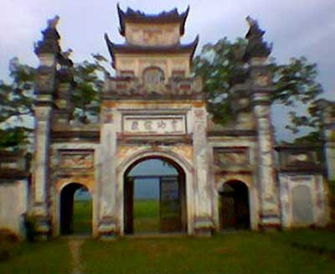
Thành Luy Lâu

Slide 8
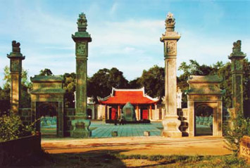
Đền thờ Hai Bà Trưng ở huyện Mê Linh, tỉnh Vĩnh Phúc

Slide 9
LUYỆN ĐỌC LẠI

Slide 10
KỂ CHUYỆN

Slide 11
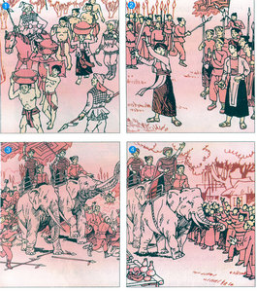
KỂ CHUYỆN
1
2
* Dựa vào các tranh sau, hãy kể lại từng đoạn câu chuyện Hai Bà Trưng.
3
4

Slide 12
KỂ CHUYỆN
1
* Đoạn 1:
- Thưở xưa nước ta bị giặc ngoại xâm đô hộ, chúng thẳng tay chém giết dân lành, cướp hết ruộng nương. Chúng còn bắt dân ta lên rừng săn thú la, xuống biển mò ngọc trai,… làm cho lòng dân oán hận ngút trời.

Slide 13
KỂ CHUYỆN
* Đoạn 2:
2
- Bấy giờ ở huyện Mê Linh có hai người con gái tài giỏi võ nghệ tên là Trưng Trắc và em là Trưng Nhị, hai chị em đều nuôi chí dành lại non sông.

Slide 14
KỂ CHUYỆN
* Đoạn 3:
3
- Giặc đã giết Thi Sách chồng bà Trưng Trắc. Nhận được tin dữ, Hai Bà liền kéo quân về thành Luy Lâu và bắt đầu cuộc khởi nghĩa. Hai bà cưỡi voi đi trước, đoàn quân rùng rùng lên đường. Thế trận cuồn cuộn, tiếng trống vang dội.

Slide 15
KỂ CHUYỆN
4
* Đoạn 4:
- Thành trì của giặc lần lượt sụp đổ. Tô Định ôm đầu bỏ chạy về nước. Đất nước ta sạch bóng quân thù. Hai Bà Trưng trở thành hai vị anh hùng chống giặc ngoại xâm đầu tiên trong lịch sử nước nhà.

Slide 16
KỂ CHUYỆN
* Dựa vào các tranh sau, hãy kể lại tóm tắt câu chuyện Hai Bà Trưng.
1
2
3
4
* Câu chuyện này giúp các em hiểu được điều gì ?
- Dân tộc Việt Nam ta có truyền thống chống giặc ngoại xâm bất khuất từ bao đời nay , phụ nữ Việt Nam rất anh hùng bất khuất.

Slide 17

CHÀO CÁC EM !

